Slide 1
Lundi 4 mai séance 1 CM2

Slide 2
Calcul mental
Multiplier un nombre décimal par 25

Slide 3
4 x 25 =
100

Slide 4
100
25 x 26
Le quart de 100 x 26
26
À RETENIR
Pour multiplier un nombre par 25, on peut le multiplier par 100, puis calculer le quart du résultat.
Notes:
Partage équitable - autant chacun

Slide 5
32 × 25 =
Classe des millions |  |  | Classe des milliers |  |  | Classe des unités simples
C | D | U | C | D | U | C | D | U
3 2
Notes:
Partage équitable - autant chacun
5

Slide 6
25 x 36 =
Classe des millions |  |  | Classe des milliers |  |  | Classe des unités simples
C | D | U | C | D | U | C | D | U
3 6
Notes:
Partage équitable - autant chacun
6

Slide 7
82,4 × 25 =
Classe des millions |  |  | Classe des milliers |  |  | Classe des unités simples
C | D | U | C | D | U | C | D | U
dixièmes
centièmes
8 2 4
,
Notes:
Partage équitable - autant chacun
7

Slide 8
12 x 25 =
300

Slide 9
12 x 5 =
60

Slide 10
8 x 25 =
200

Slide 11
18 x 50 =
900

Slide 12
4,4 x 25 =
110

Slide 13
Nombres
Écrire une fraction sous forme de somme d’un entier et d’une fraction inférieure à 1.

Slide 14
Place sur la demi-droite graduée : $\frac{19}{8}$
0
1
2
3
4
$\frac{19}{8}$ =

Slide 15
Place sur la demi-droite graduée : $\frac{23}{4}$
0
1
2
3
4
5
6
7
8
9
$\frac{23}{4}$ =

Slide 16
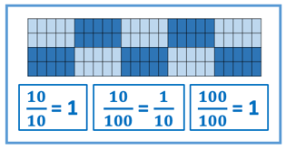
Place sur la demi-droite graduée : $\frac{245}{100}$
0
1
2
3
4
1 unité
$\frac{245}{100}$ =

Slide 17
Décompose la fraction puis écris-la comme la somme d’un nombre entier et d’une fraction inférieure à 1.
$\frac{16}{5}$ =

Slide 18
Décompose la fraction puis écris-la comme la somme d’un nombre entier et d’une fraction inférieure à 1.
$\frac{50}{8}$ =

Slide 19
Problèmes

Slide 20
Correction du problème donné
Yanis, Yasmine et Youssef font une marche.
Chacun parcourt 1 km tous les quarts d’heure. Yanis s’arrête après 7 km, Yasmine au bout de 11 km et Youssef va jusqu’à 13 km.
Parmi eux, qui a marché entre 2 et 3 heures ?
0
1
2
3
4
5

Slide 21
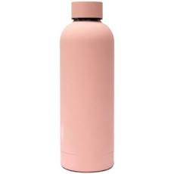
Problème
Lili a déjà bu les $\frac{2}{3}$ de sa gourde de 90 cL d’eau.
Quelle quantité d’eau a-t-elle bue?

Slide 22
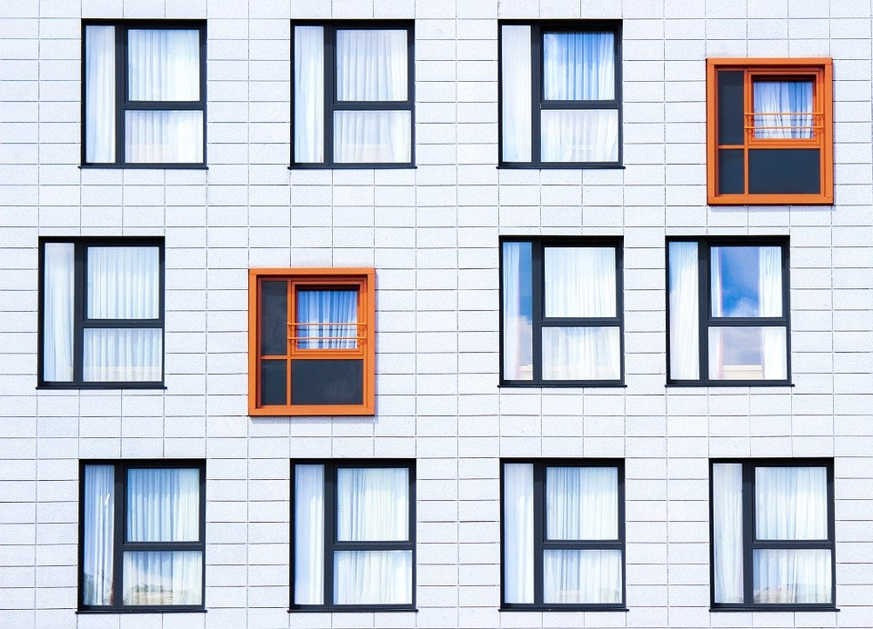
Situation pour plus tard
Dans l’immeuble de Lana, il y a 48 fenêtres.
Elle a compté que $\frac{3}{4}$ des fenêtres ont des rideaux.
Combien de fenêtres n’ont pas de rideaux dans l’immeuble de Lana?

